Slide 1
Khutbah Multimedia
RAMADHAN
BULAN KEBERKATAN
PUASA LAMBANG KETAQWAAN

Slide 2
Pujian Kepada Allah S.W.T.
الْحَمْدُ ِللهِ
Segala puji-pujian hanya bagi Allah S.W.T.

Slide 3
Firman Allah S.W.T. Dalam
Surah Al Baqarah Ayat 183
يَا أَيُّهَا الَّذِينَ آمَنُواْ كُتِبَ عَلَيْكُمُ الصِّيَامُ كَمَا كُتِبَ عَلَى الَّذِينَ مِن قَبْلِكُمْ لَعَلَّكُمْ تَتَّقُونَ
Wahai orang-orang yang beriman diwajibkan ke atas kamu berpuasa sebagaimana diwajibkan keatas orang-orang terdahulu dari kamu, supaya kamu bertaqwa.

Slide 4
Syahadah
أَشْهَدُ أَن لاَّ إِلَهَ إِلاَّ اللهُ وَحْدَهُ لاَ شَرِيكَ لَهُ،
وَأَشْهَدُ أَنَّ سَيِّدَنَا مُحَمَّدًا عَبْدُهُ وَرَسُولُهُ
Aku Naik Saksi Bahawasanya Tiada Tuhan Selain Allah Keesaannya Tiada Sekutu Baginya Dan Aku Naik Saksi Bahawa Nabi Muhammad S.A.W, Hambanya Dan Rasulnya.

Slide 5
Selawat Ke Atas
Nabi Muhammad S.A.W
اللَّهُمَّ صَلِّ وَسَلِّمْ وَبَارِكْ عَلَى حَبِيْبِنَا وَشَفِيْعِنَا وَقُدْوَتِنَا مُحَمَّدٍ الرَّحْمَةِ، وَعَلَى ءَالِهِ وَصَحْبِهِ وَمَنْ تَبِعَهُ وَنَصَرَهُ وَوَالاَه
Ya Allah, Cucurilah rahmat dan sejahtera ke atas penghulu kami Nabi Muhammad S.A.W dan ke atas keluarganya dan para sahabatnya serta yang menngikutinya dan menolong agamanya.

Slide 6
Wasiat Taqwa
فَيَا عِبَادَ الله، أُوصِيكُمْ وَإِيَّايَ بِتَقْوَى اللهِ وَطَاعَتِهِ، فَقَدْ فَازَ الْمُتَّقُونَ.
Wahai hamba-hamba Allah,
Diwasiatkan kepada kamu dan diriku supaya bertaqwa kepada Allah dan mentaatinya maka berjayalah orang-orang yang bertaqwa.

Slide 7
Pesanan Taqwa
Bertakwa kepada Allah
Laksanakan perintahNya dan tinggalkan laranganNya.
Insyaallah, akan dapat menikmati kesejahteraan dan keberkatan hidup serta kebahagian di dunia dan akhirat.

Slide 8
Khutbah Hari Ini …..
Khutbah Multimedia
RAMADHAN
BULAN KEBERKATAN
PUASA LAMBANG KETAQWAAN
3 Ramadhan, 1431 / 13 Ogos, 2010
http ://e-khutbah.terengganu.gov.my

Slide 9
Dalam bulan Ramadhan banyak terkandung …..
Kelebihan
Keberkatan
Keistimewaan
Keanggunan

Slide 10
Antara Peristiwa Sejarah Islam Berlaku Dalam Bulan Ramadhan
Perang Badar tahun Ke-2 Hijrah
Pembebasan Kota Mekah oleh Rasulullah tahun ke-8 Hijrah
Pintu Neraka tertutup dengan serapat-rapatnya
Peristiwa dalam
bulan Ramadhan
Turunnya
ayat-ayat suci Al-Quran
Pintu Syurga terbuka dengan seluas-luasnya

Slide 11
Rasulullah s.a.w. bersabda ….
أَتَاكُمْ شَهْرُ رَمَضَان ، شَهْرٌ مُبَارَكٌ ، فَرَضَ اللهُ عَلَيْكُمْ صِيَامَهُ، تُفْتَحُ فِيْهِ أَبْوَابُ الْجَنَّةِ ، وَتُغْلَقُ فِيْهِ أَبْوَابُ الْجَحِيْمِ، وَتُغَلُّ فِيْهِ مَرَدَةُ الشَّيَاطِيْنِ، وَفِيْهِ لَيْلَةٌ هِيَ خَيْرٌ مِنْ أَلْفِ شَهْرٍ، مَنْ حُرِمَ خيْرَهَا فَقَدْ حُرِمَ. روى الإمام أحمد والنسائي
“Telah datang kepada kamu Ramadhan iaitu bulan yang berkat, Allah telah fardhukan ke atas kamu berpuasa pada bulan itu. Dibukakan pintu-pintu langit pada bulan itu dan ditutup pintu neraka dan dibelenggu semua syaitan. Bagi Allah pada bulan itu suatu malam yang lebih baik daripada seribu bulan dan sesiapa yang tidak beroleh kebajikan maka ia telah bertegah daripada kebajikan”.

Slide 12
Dalam Bulan Ramadhan, diberi peluang oleh Allah untuk beramal
segala kebaikan dibuka seluas-luasnya.
Iman yang kuat
akan dapat menghadkan maksiat dan kejahatan.
Ramadhan juga mendidik nafsu di bawah pengaruh keimanan dan taqwa.

Slide 13
Puasa bukanlah sebagai adat dalam melaksanakan di bulan Ramadhan tetapi…..
Ibadah yang WAJIB dan punyai nilai dan matlamat yang tinggi.
PUASA
Menyempurnakan puasa dapat memahami matlamat hikmahnya.
Mengikut sunnah Rasulullah s.a.w. boleh menatijahkan ketaqwaan.

Slide 14
Firman Allah dalam
Surah Al-Baqarah Ayat 183 :-
يَا أَيُّهَا الَّذِينَ آمَنُواْ كُتِبَ عَلَيْكُمُ الصِّيَامُ كَمَا كُتِبَ عَلَى الَّذِينَ مِن قَبْلِكُمْ لَعَلَّكُمْ تَتَّقُونَ
“Wahai orang-orang yang beriman diwajibkan ke atas kamu berpuasa sebagaimana diwajibkan ke atas orang-orang yang terdahulu daripada kamu supaya kamu bertaqwa”.

Slide 15
Sheikh Sayyid Muhammad Rasyid Ridha menjelaskan dalam Kitab Tafsir Al-Manar iaitu :-
Berpuasa mempersiapkan diri dalam mencapai darjat taqwa kepada Allah.
TAQWA
Seruan yang diulang-ulang.
MALANGNYA seruan ini menjadi hambar kepada kebayakkan umat Islam.

Slide 16
Firman Allah dalam
Surah Al-Hujurat Ayat 13 :-
إِنَّ أَكْرَمَكُمْ عِندَ اللهِ أَتْقَاكُمْ
إِنَّ اللهَ عَلِيمٌ خَبِيرٌ
“Sesungguhnya semulia-mulia kamu di sisi Allah ialah orang yang paling taqwa di antara kamu. Sesungguhnya Allah Maha Mengetahui lagi Maha mendalam pengetahuanNya”.

Slide 17
Pengertian TAQWA secara umumnya, iaitu ..
TAKUT atau MEMELIHARA
Orang yang bertaqwa akan merasakan sentiasa di awasi Allah.

Slide 18
Dalam bulan Ramadhan, umat Islam dituntut supaya …..
Melipatganda dan meningkatkan mutu amal ibadat.
Menahan diri (imsak) dari melakukan perkara yang membatal dan
mencacatkan puasa.

Slide 19
Dijelaskan maksud IMSAK dalam ibadat puasa, iaitu …..
Menahan diri dari melakukan perkara yang membatalkan puasa.
Bermula dari terbit fajar hingga terbenam matahari.
Juga menahan diri dari melakukan perkara yang merosakkan pahala dan nilai ibadat puasa.

Slide 20
Diriwayatkan oleh Imam Muslim daripada
Abu Hurairah bawah Rasulullah bersabda :-
إِذَا أَصْبَحَ أَحَدُكُمْ يَوْمًا صَآئِمًا، فَلاَ يَرْفَثُ وَلاَ يَجْهَلُ فَإِنِ امْرُؤٌ شَاتَمَهُ أَوْ قَاتَلَهُ فَلْيَقُلْ
إِنِّيْ صَائِمٌ إِنِّي صَائِمٌ
“Apabila seseorang dari kalangan kamu berpuasa, maka janganlah dia melafazkan perkataan yang tidak baik, dan yang tidak berhikmah atau kurang elok daripada perkataan mahu pun perbuatan.Apabila seseorang mencercanya atau hendak berkelahi dengannya, maka hendaklah dia berkata; Sesungguhnya aku berpuasa! Sesungguhnya aku berpuasa”.

Slide 21
Dijelaskan juga maksud IBADAH PUASA oleh ….
Ialah memupuk dan meningkat taqwa serta melatih jiwa untuk kesedaran dan keazaman kerana Allah bagi mencapai darjat ketaqwaan.
Dr. A’idh Al-Qarni
Ialah milik Allah dan cara ia memerangi musuh Allah iaitu Ego manusia.
Imam
Al-Ghazali

Slide 22
Tujuan dan Hikmah ibadah puasa, iaitu …..
Menguji KESABARAN
Merupakan nilai kerohanian tinggi yang diperolehi dari latihan dan amalan berpuasa yang menuntut kesungguhan dan pengorbanan.
Meningkatkan nilai akhlak dan kerohanian serta semangat persaudaraan.

Slide 23
Dapat menghadkan hawa nafsu dengan mendisiplin diri secara ikhlas.
Melahirkan kesedaran dengan menyelami penderitaan orang lain dan mendorong membantu mereka yang memerlukan.
Melahirkan sikap kejujuran dan rendah hati dalam ketaqwaan kepada Allah.

Slide 24
Firman Allah Taala Dalam
Surah Al Baqarah Ayat 186
وَإِذَا سَأَلَكَ عِبَادِي عَنِّي فَإِنِّي قَرِيبٌ أُجِيبُ دَعْوَةَ الدَّاعِ إِذَا دَعَانِ فَلْيَسْتَجِيبُواْ لِي وَلْيُؤْمِنُواْ بِي لَعَلَّهُمْ يَرْشُدُونَ
“Dan apabila hamba-Ku bertanya padamu tentang Aku maka (jawablah): sesungguhnya Aku amat hampir; Aku perkenankan permohonan orang yang berdoa apabila ia berdoa kepadaKu. Maka hendaklah mereka menyahut seruan-Ku, dan hendaklah mereka beriman kepada-Ku supaya mereka menjadi baik dan betul”.

Slide 25
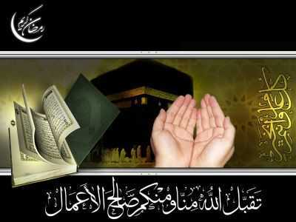
Doa
Doa Antara Dua Khutbah
Aamiin Ya Rabbal Aalamin..
Tuhan Yang Memperkenankan Doa Orang-orang Yang Taat, Berilah Taufik Kepada Kami
Di Dalam Mentaatimu, Ampunilah Kepada
Mereka Yang
Memohon Keampunan.
Aamiin

Slide 27
Pujian Kepada Allah S.W.T.
الْحَمْدُ لِلَّهِ
Segala puji-pujian hanya bagi Allah S.W.T.

Slide 28
Syahadah
أَشْهَدُ أَنْ لاَ إِلَهَ إِلاَّ اللهُ وَحْدَهُ لاَ شَرِيْكَ لَهُ، وَأَشْهَدُ أَنَّ مُحَمَّدًا عَبْدُهُ وَرَسُوْلُهُ الْمَبْعُوْثُ
رَحْمَةً لِلْعَالَمِيْنَ
Aku Naik Saksi Bahawasanya Tiada Tuhan Selain Allah ,Keesaannya Tiada Sekutu Baginya Dan Aku Naik Saksi Bahawasanya Nabi Muhammad HambaNya Dan RasulNya Yang Dibangkitkan Untuk Sekelian Alam.

Slide 29
Selawat Ke Atas Nabi Muhammad S.A.W
اللَّهُمَّ صَلِّ وَسَلِّمْ وبَارِكْ عَلَى سَيِّدِنَا مُحَمَّدٍ وَعَلَى آلِهِ وَأَصْحَابِهِ وَمَنِ اهْتَدَى ِبهُدَاه
Ya Allah, Cucurilah rahmat sejahtera dan berkat ke atas penghulu kami Nabi Muhammad S.A.W dan ke atas keluarganya dan para sahabatnya serta orang yang mendapat petunjuk dengan petunjuknya.

Slide 30
Wasiat Taqwa
فَيَا عِبَادَ اللهِ، إِتَّقُوْا الله، أُوْصِيْكُمْ وَإِيَّايَ بِتَقْوَى اللهِ، فَقَدْ فَازَ الْمُتَّقُوْنَ.
Wahai hamba-hamba Allah,
Bertaqwalah kepada Allah, diwasiatkan kepada kamu dan kepada ku supaya bertaqwa kepada Allah, Maka berjayalah orang-orang yang bertaqwa.

Slide 31
Seruan :
Kepada ALLAH
Dengan kurnian nikmat oleh Allah akan meningkatkan lagi takwa kepadaNya
Marilah Bersyukur dan Taqwa
Ketaqwaan seseorang akan diangkat darjatnya yang paling tinggi di sisi Allah.

Slide 32
Hidupkan bulan Ramadhan dengan …..
Solat Tarawih
Tadarus
Membanyakkan Istighfar
Bermunajat kepada Allah setiap malam sebelum Sahur

Slide 33
Diriwayatkan oleh Imam Bukhari dan Muslim daripada Abu Hurairah, sabda Rasulullah …..
مَنْ قَامَ رَمَضَانَ إِيْمَانًا وَاحْتِسَابًا غُفِرَ لَهُ مَا تَقَدَّمَ مِنْ ذَنْبِهِ.
“Sesiapa yang bangun mengerjakan solat sunat di dalam bulan Ramadhan dengan penuh keimanan dan keikhlasan mengharapkan keredhaan Allah, maka Allah akan mengampunkan dosa-dosanya yang terdahulu”.

Slide 34
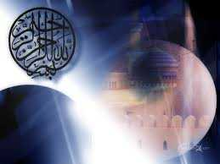
Marilah ucapkan selawat dan salam kepada Rasulullah s.a.w. sebagaimana Firman Allah …
(Surah Al-Ahzab : Ayat 56)
“Sesungguhnya Allah Taala Dan Para Malaikat Sentiasa Berselawat Ke Atas Nabi (Muhammad) .
Wahai Orang-orang Beriman! Berselawatlah Kamu
Ke Atasnya Serta Ucapkanlah Salam Sejahtera Dengan Penghormatan Ke Atasnya Dengan Sepenuhnya”.

Slide 35
Doa
وَارْضَ اللَّهُمَّ عَنِ الْخُلَفَآءِ الرَّاشِدِيْن وَعَنْ بَقِيَّةِ الصَّحَابَةِ وَالْقَرَابَةِ أَجْمَعِيْن وَالتَّابِعِيْنَ وَتَابِعِي التَّابِعِيْنَ لَهُمْ بِإِحْسَانٍ إِلىَ يَوْمِ الدِّيْن.
Ya Allah, Kurniakanlah Keredhaan Kepada Khulafa’ Rasyidin Dan Sahabat Seluruhnya serta Para Tabiin Dengan Ihsan Hingga Hari Kemudian.

Slide 36
Doa
اللَّهُمَّ اغْفِرْ لِلْمُسلِمِيْنَ وَالْمُسلِمَاتِ وِالْمُؤْمِنِيْنَ وَالْمُؤمِنَاتِ اﻷَحْيَآءِ مِنْهُمْ وَاﻷَمْوَاتِ
Ya Allah, Ampunkanlah Dosa Golongan Muslimin Dan Muslimat,mu’minin Dan Mu’minaat Samada Yang Masih Hidup Atau Yang Telah Mati.

Slide 37
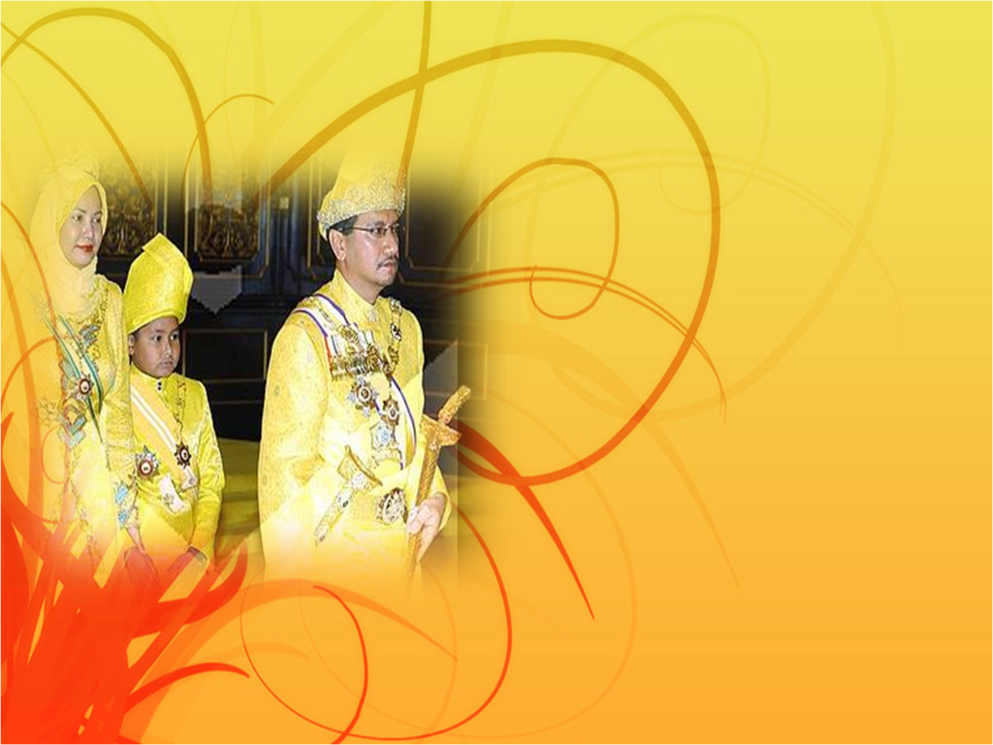
Ya Allah …
Peliharakanlah Seri Paduka Baginda Yang Dipertuan Agong
Al Wathiqu Billah Tuanku Mizan Zainal Abidin
Ibni Al Marhum Sultan Mahmud
Al Muktafi Billah Shah Dan Seri Paduka Baginda Raja Permaisuri Agong Tuanku Nur Zahirah. Peliharakanlah Jua Zuriat-zuriatnya Serta Kaum Kerabatnya.

Slide 38
Ya Allah …
Peliharakanlah Pemangku Raja, Tengku Mohammad Ismail Ibna
Al-Wathiqi Billah Sultan Mizan
Zainal Abidin.
Dan Peliharakanlah Jua Pemimpin-Pemimpinnya, Ulama-Ulamanya, Pekerja-Pekerja Serta Seluruh Rakyatnya Dari Kalangan Umat Islam Dengan RahmatMu.
Wahai Tuhan Yang Maha Penyayang.

Slide 39
Doa
Ya Allah Muliakanlah Islam dan Orang-orang Islam.
Tolonglah Islam dan Orang-orang Islam serta himpunkanlah mereka di atas landasan kebenaran dan agama.Hancurkanlah kekufuran dan orang – orang yang syirik serta orang munafik dan juga musuh-musuhMu serta musuh-musuh agama.

Slide 40
Doa
Ya Allah…
Ampunkanlah Dosa-dosa Kami
Dan Saudara-saudara Kami Yang Terdahulu Telah Beriman Dan Janganlah Engkau Biarkan Kedengkian Dalam Hati Kami Terhadap Orang-orang Yang Beriman.Sesungguhnya Engkau Maha Penyantun Dan Maha Penyayang.

Slide 41
Doa
Ya Allah …
Kami Telah Menzalimi Diri Kami Sendiri Dan Sekiranya Engkau Tidak Mengampunkan Kami Dan Merahmati Kami Nescaya Kami Akan Menjadi Orang Yang Rugi.
Ya Allah…
Kurniakanlah Kepada Kami Kebaikan
Di Dunia Dan Kebaikan Di Akhirat Serta Hindarilah Kami Dari Seksaan Neraka.

Slide 42
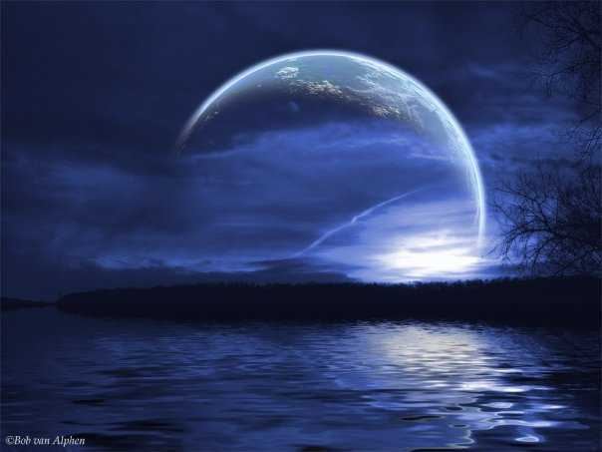
Wahai Hamba-hamba Allah….
Sesungguhnya ALLAH menyuruh berlaku adil, dan berbuat kebaikan, serta memberi bantuan kepada kaum kerabat dan melarang daripada melakukan perbuatan-perbuatan keji dan mungkar serta kezaliman.
Ia mengajar kamu (dengan suruhan dan larangannya ini) supaya kamu mengambil peringatan mematuhinya.

Slide 43
Maka Ingatlah Allah Yang Maha Agung Nescaya Dia Akan Mengingatimu
Dan Bersyukurlah Di Atas Nikmat-nikmatnya Nescaya Dia Akan Menambahkan Lagi Nikmat Itu Kepadamu, dan Pohonlah
Dari Kelebihannya, Nescaya Akan Diberikannya Kepadamu.
Dan Sesungguhnya Mengingati
Allah Itu Lebih Besar (Faedah
Dan Kesannya) Dan (Ingatlah)
Allah Mengetahui Apa Yang
Kamu Kerjakan.

Slide 44
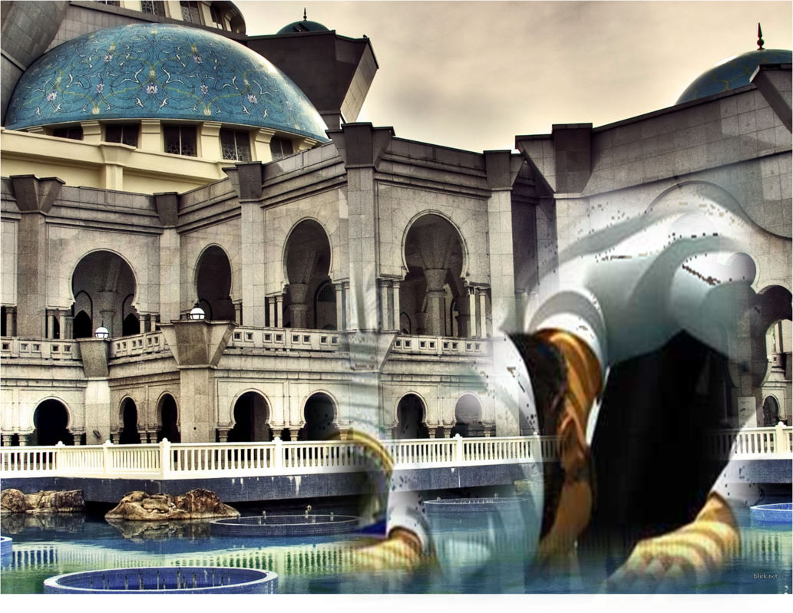
أقيموا الصلاة..........
Dirikanlah solat……..
“Lurus Dan Betulkan Saf Anda Kerana Saf Yang Lurus Termasuk Dalam Kesempurnaan Solat”

Slide 45
JABATAN HAL EHWAL AGAMA TERENGGANU mengucapkan

